Slide 1
КакТак!? Web-сайт на python
проект ученика я.лицея Исмаилова назара

Slide 2
Сайт «КакТак!?» И его цель
Для начала вы можете заценить мой сайт по ссылке http://kaktakgroup.pythonanywhere.com/
Сайт является открытым сборником фактов
Любой может добавлять свои факты и голосовать за чужие
Цель этого сайта в получении знаний развлекаясь

Slide 3
Возможности сайта
Возможность добавлять свои факты
Возможность также анонимно выкладывать факты
Голосовать за чужие
Возможность также Отслеживать уже проверенные факты
Возможность оценить свои знания через не щадящую систему рейтинга
Возможность в последствии редактировать свой профиль

Slide 4
Сейчас я покажу несколько скриншотов сайта с объяснениями

Slide 5
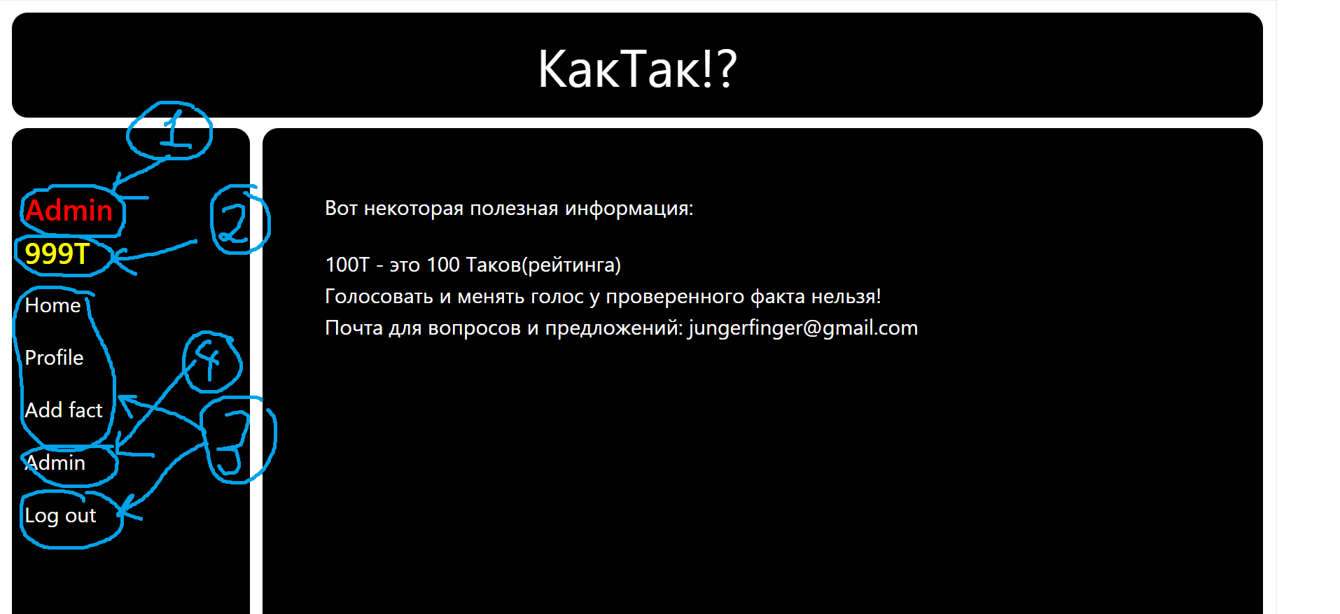
Имя Профиля
Рейтинг
Классические ссылки на страницы
Админ-панель (доступна только админу)

Slide 6
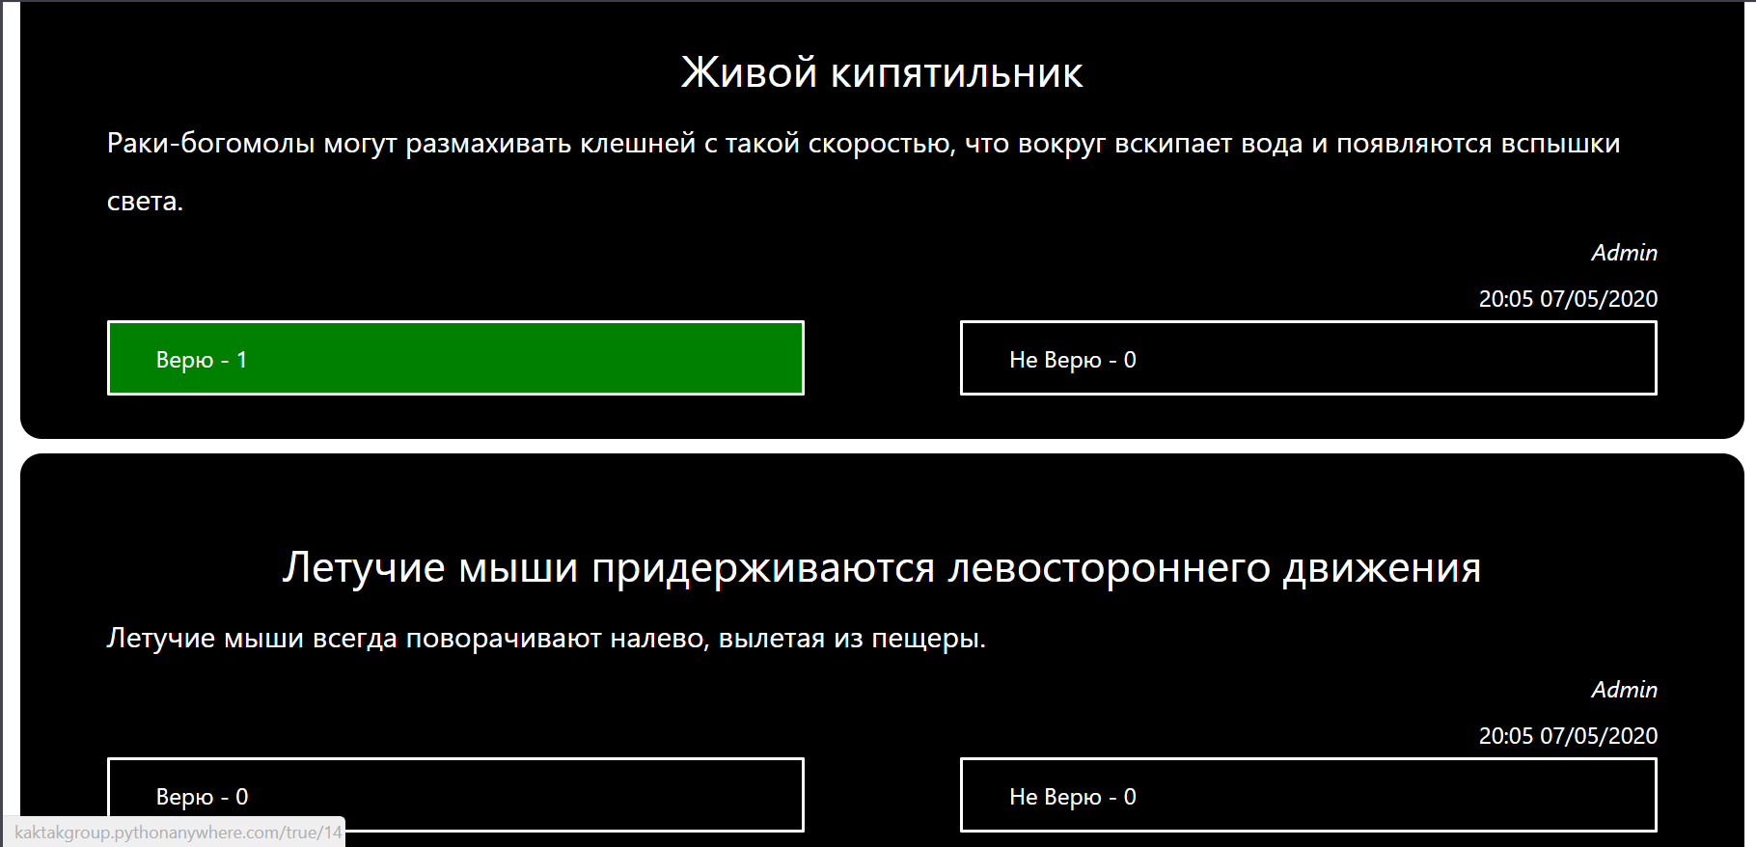
Опустившись чуть ниже в любой вкладке вы можете увидеть ленту фактов.
Вы можете увидеть дату приготовления и автора, а также можете проголосовать за сайт

Slide 7
Немного про код
Код проекта был написан чисто на python (с помощью фреймворка flask)
Для разметки страниц был использован html и css
Из библиотек python были использованы такие как flask(в т.ч. flask_admin и др.), sqlalchemy, smtplib, и по мелочам(hashlib, os, datetime и др)

Slide 8
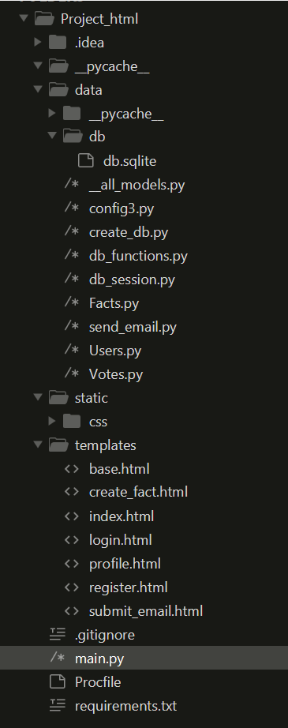
Архитектура проекта

Slide 9
Возможности развития
Сайт будет не трудно улучшать, он имеет все предпосылки для создания полноценным проектом с большой фанбазой на подобии пикабу.
Уже есть список некоторых вещей, которые, освоив некоторые новые методы, можно будет реализовать

Slide 10
Спасибо за внимание

